Slide 1
Неогнестрельные повреждения мягких тканей лица. Классификация. Клиника, диагностика и лечение пострадавших.
Федеральное государственное бюджетное образовательное учреждение высшего образования "Красноярский государственный медицинский университет имени профессора В.Ф. Войно-Ясенецкого" Министерства здравоохранения Российской Федерации
Выполнил: ординатор 2го года обучения специальности стоматология хирургическая Бобоходжаев Муллоходжа Зикруллохджаевич
Проверила: доцент каф. Хирургической стоматологии и челюстно-лицевой хирургии Маругина Татьяна Леонидовна
Красноярск 2023г

Slide 2
Статистика повреждений головы и лица
Удельный вес повреждений головы и лица в общей структуре травм мирного времени по материалам отдельных авторов, колеблется от 6 до 16,4%, переломы костей лица составляют 88,2%, травмы мягких тканей 9,9%, ожоги 1,9% случаев; вывихи и переломы зубов - 3%; изолированные переломы нижней челюсти от 70- 80%; верхней челюсти 9,2%; кости носа - 4,6%; скуловые кости и дуги - 2,4%; повреждение верхней и нижней челюсти - 8,3%; Сочетанные травмы верхней и нижней челюсти и других областей тела составляют - 14% от общего числа сочетанных механических повреждений.

Slide 3
Классификация травм ЧЛО

Slide 4
Классификация травм ЧЛО
А. Травмы мягких тканей с повреждением:
а) языка
б) слюнных желез
в) крупных нервов
г) крупных сосудов[8]
Б. Травмы костей:
а) нижней челюсти
б) верхней челюсти
в) скуловых костей
г) костей носа
д) двух костей и более
по локализации:

Slide 5
Классификация травм ЧЛО
сквозные,
слепые,
касательные,
проникающие в полость рта,
не проникающие в полость рта,
проникающие в верхнечелюстные пазухи и полость носа.
по характеру ранения:

Slide 6
Классификация травм ЧЛО
А.Огнестрельные: пулевые, осколочные, шариковые, стреловидными элементами.
Б. Неогнестрельные: открытые и закрытые (по Робустовой - 1996 г.)[1]
II. Комбинированные поражения.
III. Ожоги.
IV. Отморожения.
По механизму повреждения

Slide 7
Классификация травм ЧЛО
1. Изолированные повреждения мягких тканей лица:
а) без нарушения целости кожных покровов или слизистой оболочки полости рта - ушибы;[2]
б) с нарушением целости кожных покровов или слизистой оболочки полости рта - ссадины, раны.
2. Сочетанные повреждения мягких тканей лица и костей лицевого черепа:
а) без нарушения целости кожного покрова или слизистой оболочки полости рта;
б) с нарушением целости кожного покрова или слизистой оболочки полости рта.[4]
По характеру и степени повреждения

Slide 8
Повреждения мягких тканей лица
(без нарушения целостности кожных покровов)

Slide 9
Ушиб
Это повреждение тканевых структур(подкожно-жировая клетчатка, мышцы, сосуды) без нарушения целостности кожи.
При этом происходит кровоизлияние, образуется поверхностная или глубокая гематома и появляется выраженный посттравматический отек тканей.[8]

Slide 10
Гематома
а) гематома, при которой кровь выходит в межтканевое пространство с образованием полости;
б) имбибиция ткани и ее пропитывание кровью без образования полости.
кровоизлияние

Slide 11
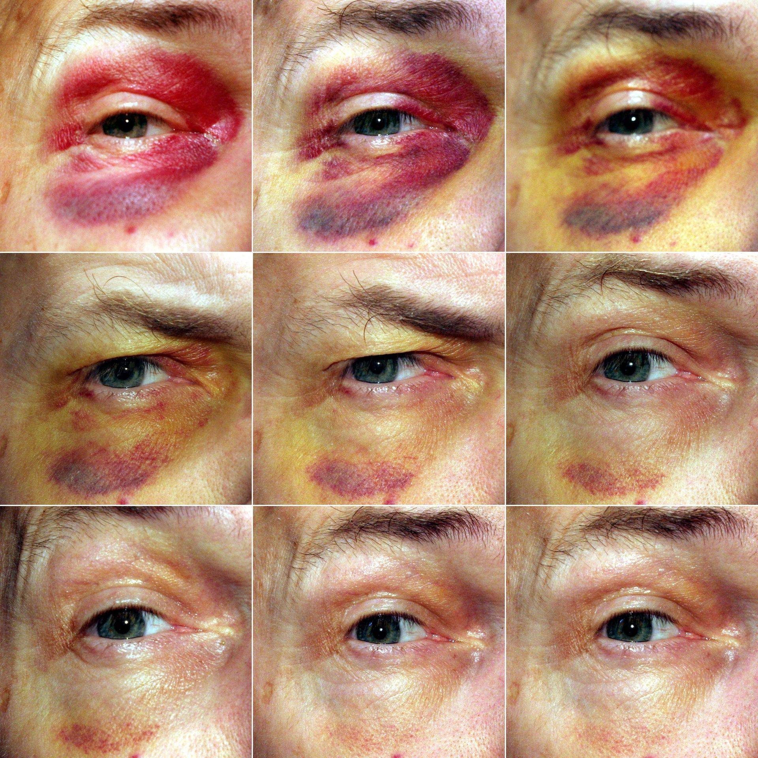
“Цветение” синяка

Slide 12
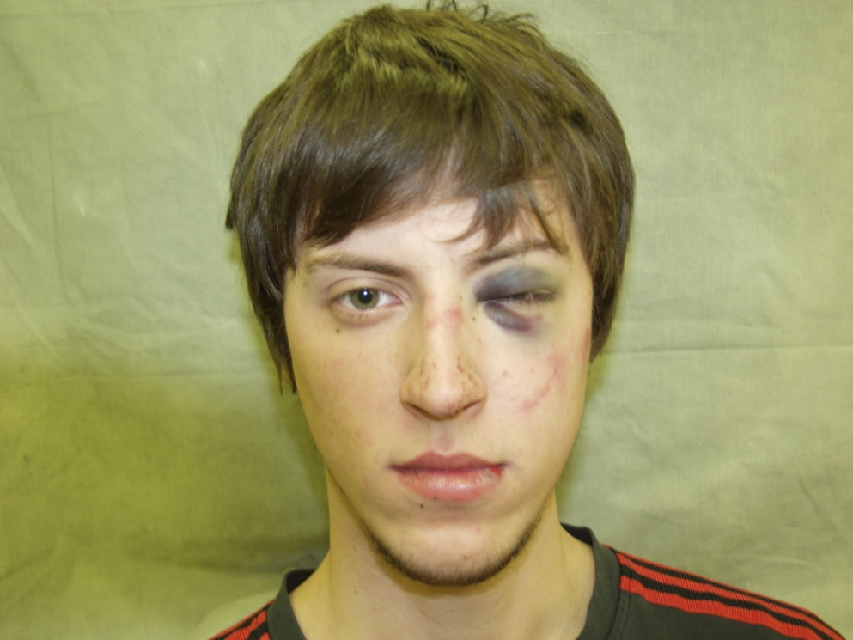
Повреждения с нарушением целостности Ссадина - нарушение целостности поверхностных слоев кожи. За счет разможжения мелких сосудов, подкожно-жировой клетчатки, развития в дальнейшем фибринозного воспаления ссадина покрывается коркой (струпом). [8]

Slide 13
Лечение
1)Наложение швов не показано.
2)Кожа должна быть обработана антисептическим средством:
а)3%- раствором перекиси водорода
б)0,5%- раствором иодопирона
в)0,1% - раствором иодинола
г)0,05-0,1% - водным раствором хлоргексидина биглюконата
3)поврежденная поверхность:
а)1% - раствором бриллиантового зеленого
б)5% - настойкой йода.
4)Хороший эффект дает неоднократная (с перерывами в 5 - 7 минут) обработка ссадины раствором перманганата калия (1:10).
Заживление ссадин происходит под корочкой (струпом); ее снимать нельзя, в противном случае раневая поверхность будет мацерироваться вследствие выделения из нее плазмы и лимфы.

Slide 14
Раны бывают
Рвано-ушибленные
Резанные
Рубленные
Колотые
Укушенные

Slide 15
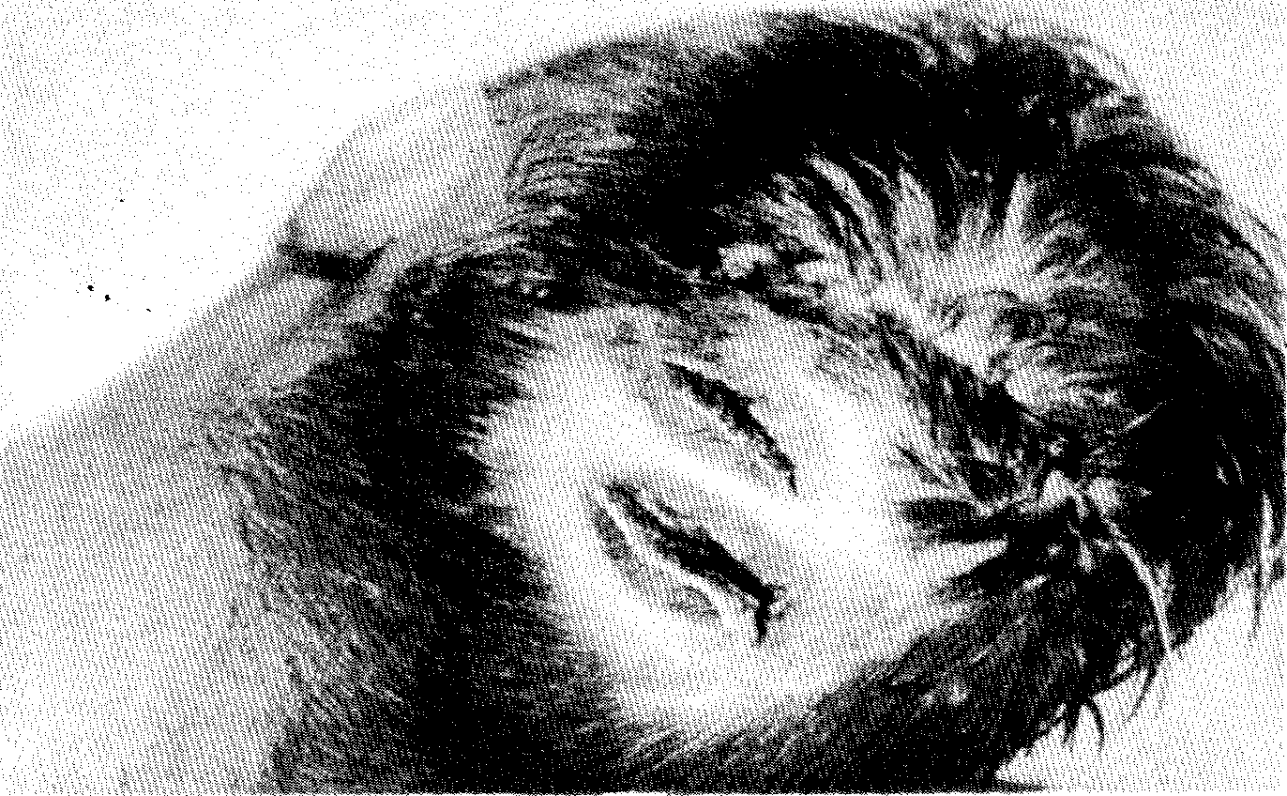
Рвано-ушибленная рана
от действия тупых твердых предметов с небольшой ударяющей поверхностью в местах близко расположенных к кости (скуловая область, нижнеглазничный край, область лба), имеют неровные края, умеренно выражено зияние раны, но чаще происходит ее загрязнение.[10]

Slide 16
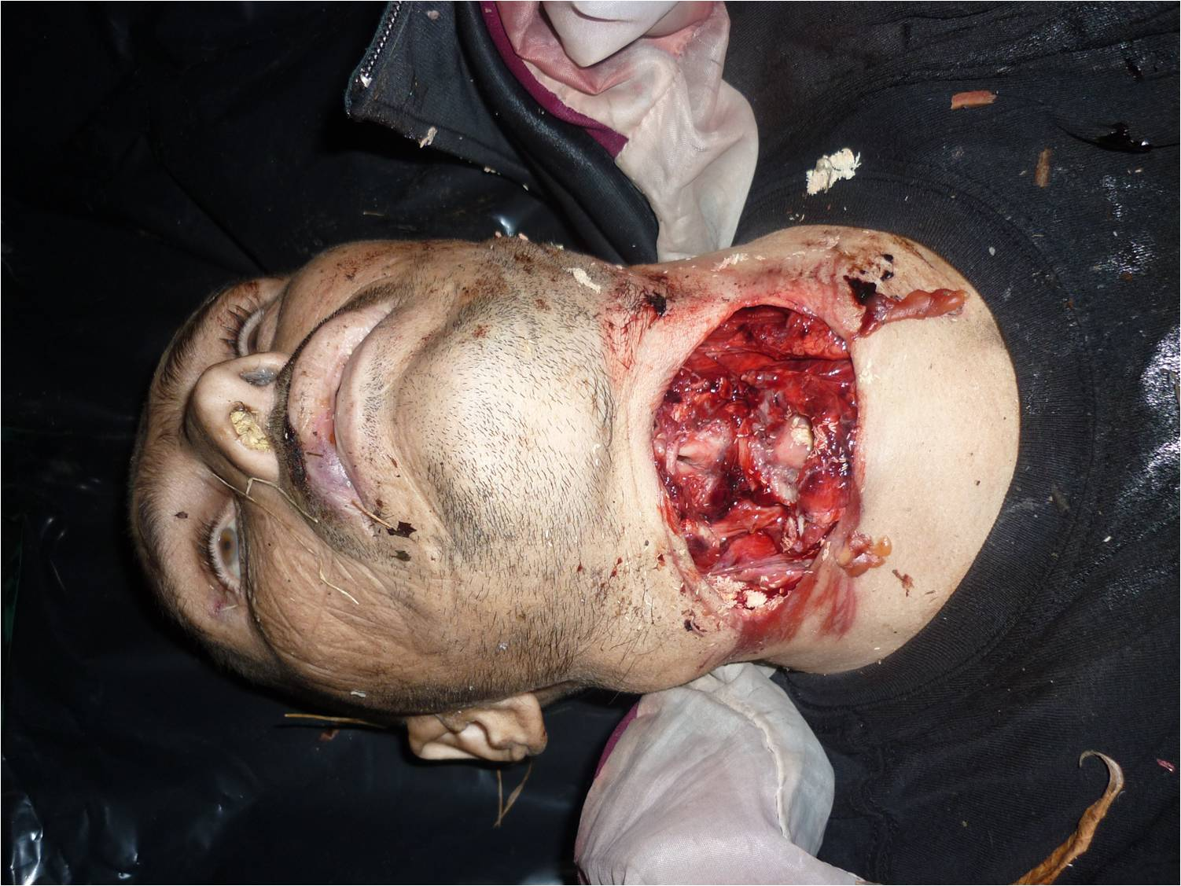
Резаная рана
при повреждении мягких тканей острыми предметами. Имеют ровные края, вследствие эластичности кожи. Обильное кровотечение, при поврежденных крупных сосудов.

Slide 17
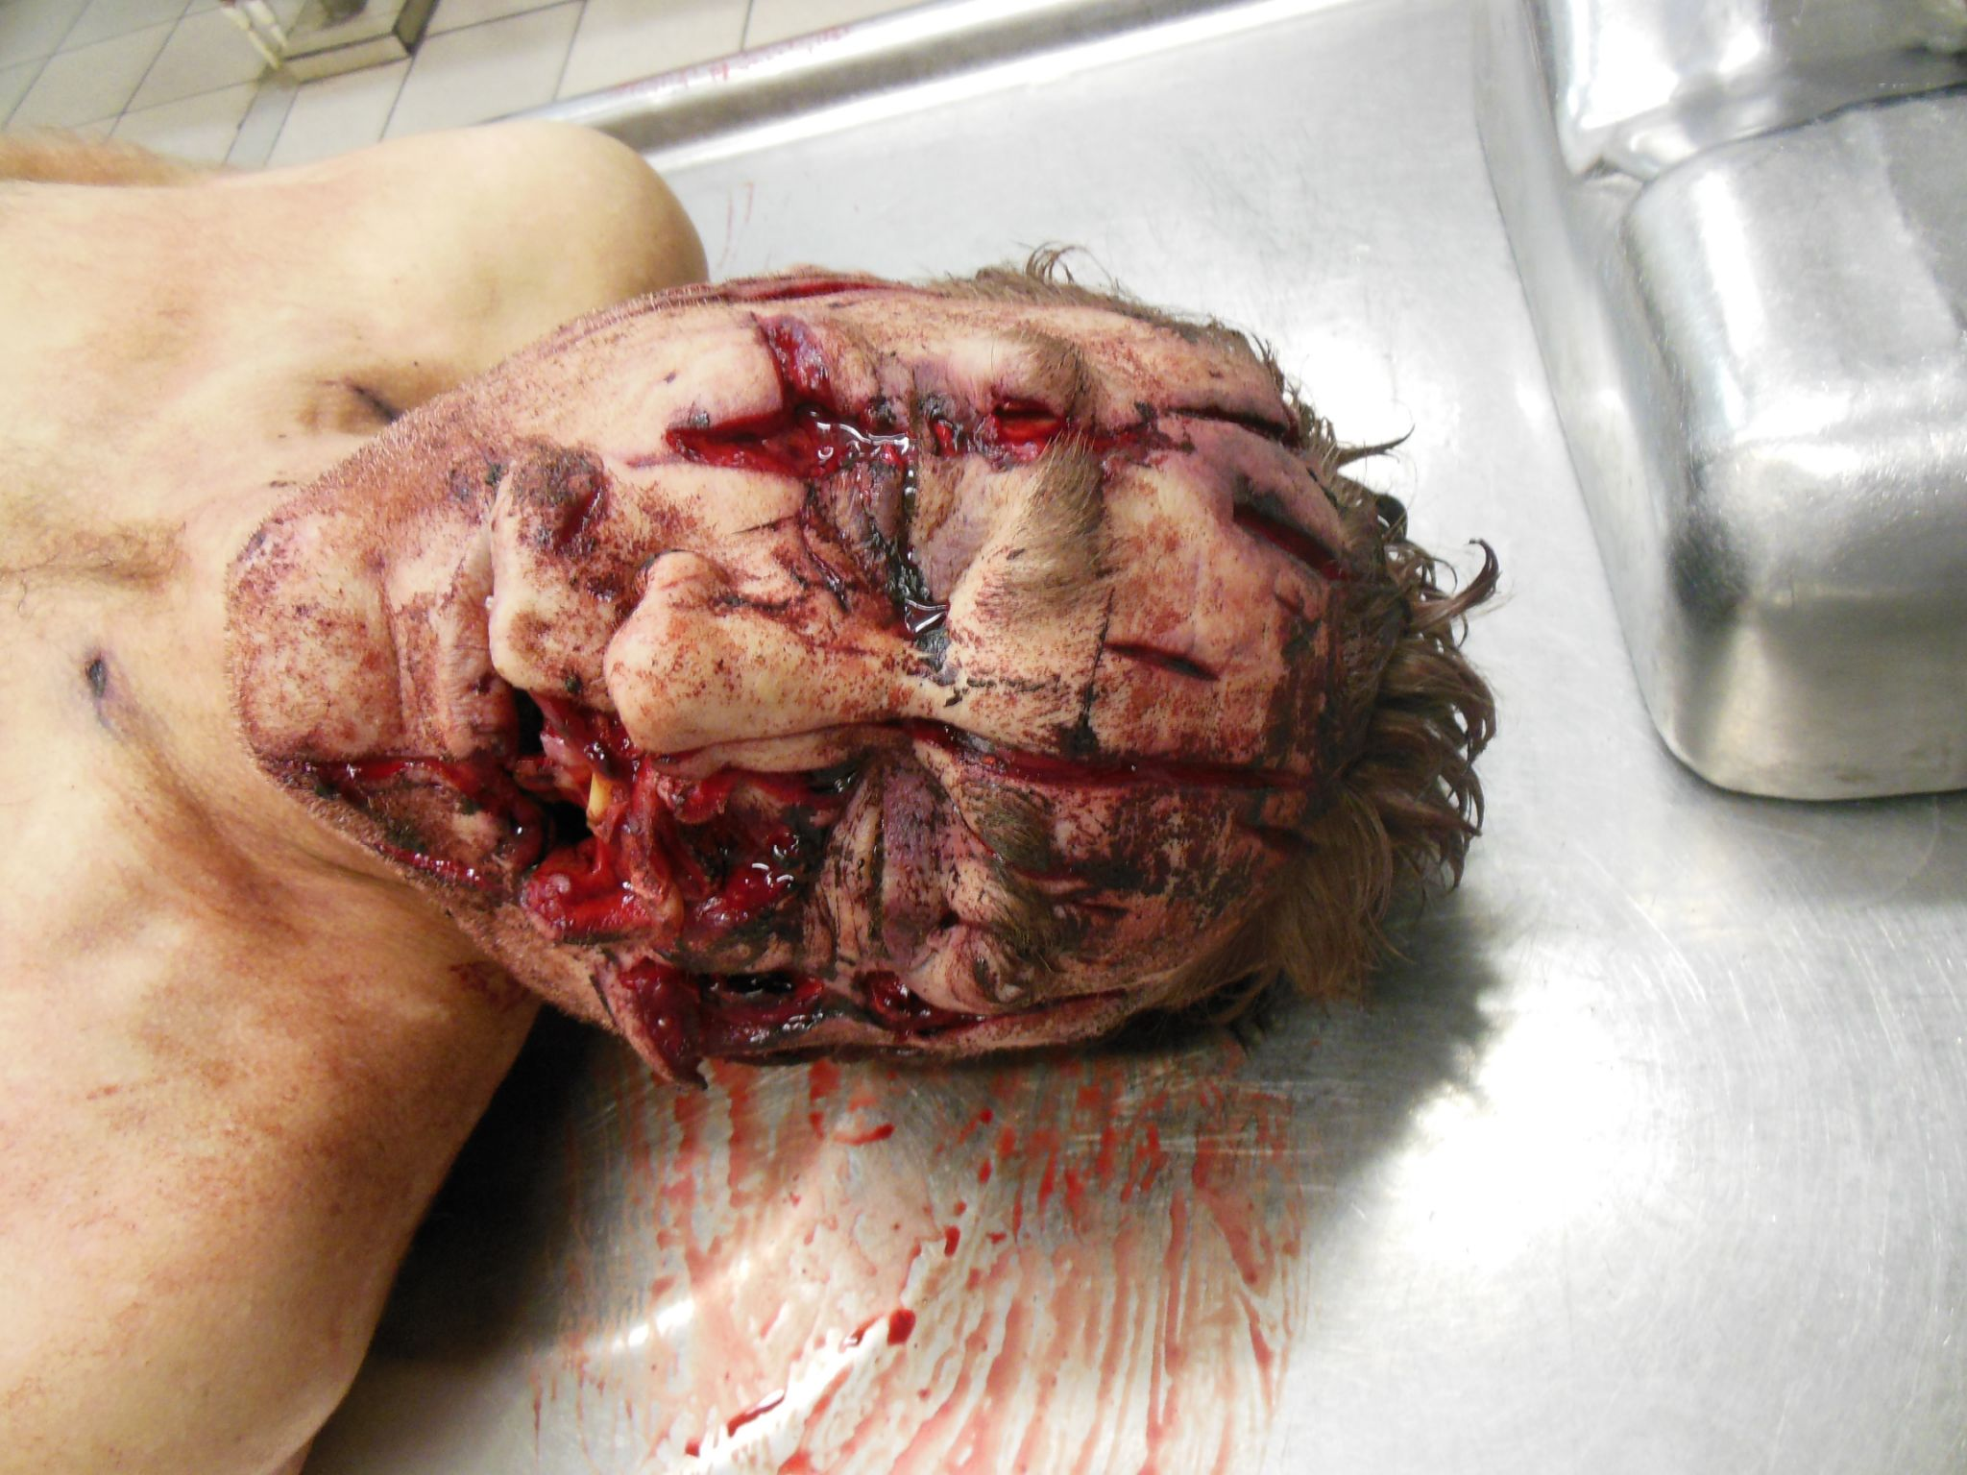
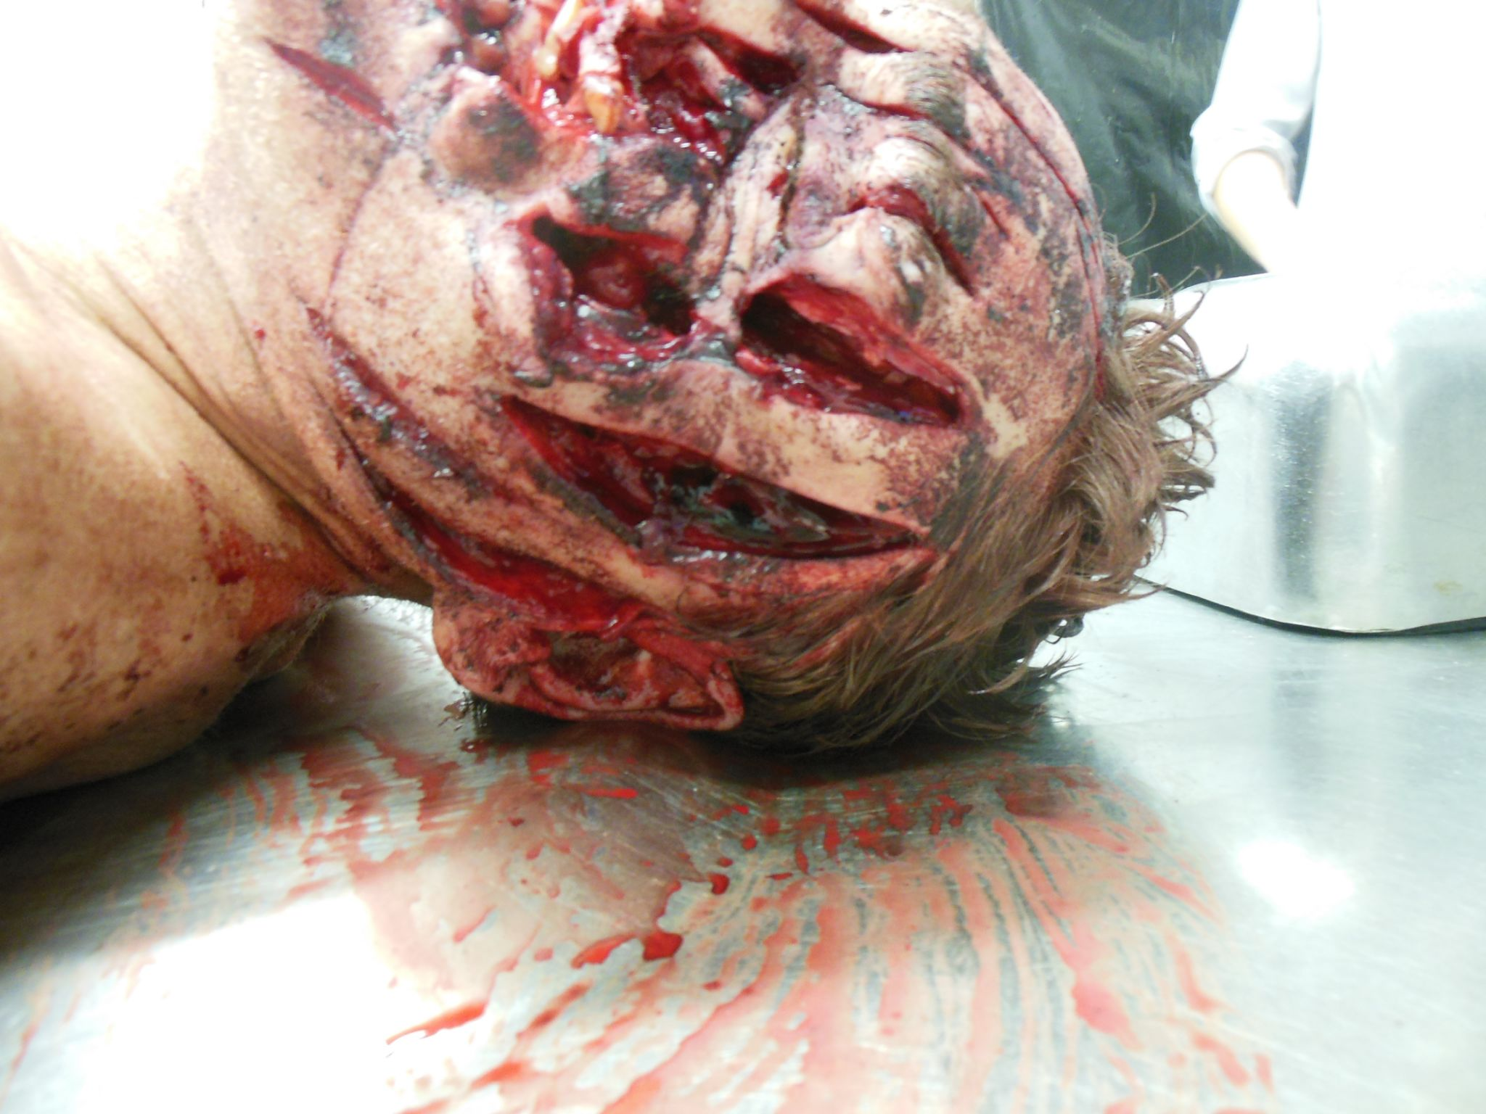
Рубленая рана
обширные повреждения мягких тканей и краев раны. В ряде случаев повреждаются кости лицевого скелета, проникают в полость носа, рта гайморову пазуху.

Slide 18
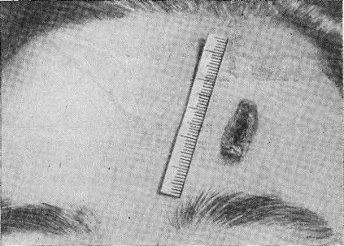
Колотая рана
вследствие расщепления и сдавления тканей колющим предметом; образуются гематомы, не соответствующие величине наружной раны.[7]

Slide 19
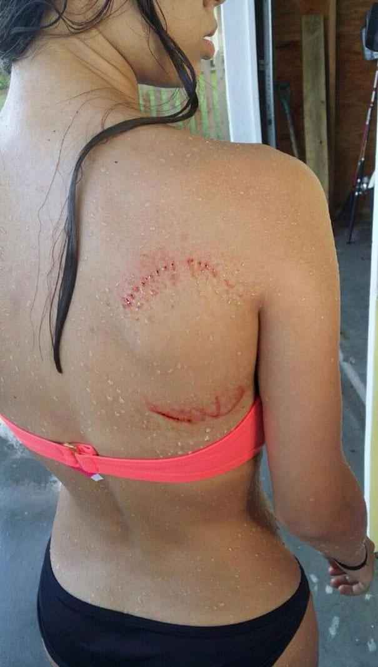
Укушенная рана
животным, иногда человеком, напоминают по характеру рвано-ушибленные, чаще в области носа, уха, губ, загрязнены патогенной флорой.

Slide 20
Общий вывод по теме
•Повреждения ЧЛО характеризуются большим разнообразием клинических проявлений. Нередко симптомы повреждений обусловлены не только травмой мягких тканей и костей лица, но и нарушением функций других органов и систем организма.
•Объем обследования, выбор диагностических мероприятий и очередность их проведения зависят от характера повреждения и тяжести состояния пострадавшего.
•У пострадавших с множественными и сочетанными повреждениями ЧЛО, огнестрельными ранениями клинический диагноз может быть установлен только при использовании необходимых методов диагностики, участии в обследовании не только стоматологов, но и врачей смежных специальностей.

Slide 21
Литература
1 Миранович, С.И. Неогнестрельные переломы верхней челюсти: учеб.-метод. пособие / С.И. Миранович. – Минск: БГМУ, 2015г.
2. Афанасьев, В. В. Хирургическая стоматология / Афанасьев В. В. - Москва : ГЭОТАР-Медиа, 2015. - 792 с. - ISBN 978-5-9704-3137-5. - Текст : электронный // ЭБС : [сайт]. - URL : https://www.studentlibrary.ru/book/ISBN9785970431375.html
3. Оперативная челюстно-лицевая хирургия и стоматология:учеб.пособие/под.ред.В.А Козлова, И.И Кагана,-М:ГЭОТАР-Медиа,2014г.
4. Дробышев, А. Ю. Челюстно-лицевая хирургия / под ред. А. Ю. Дробышева, О. О. Янушевича - Москва : ГЭОТАР-Медиа, 2018. - 880 с. - ISBN 978-5-9704-4081-0. - Текст : электронный // ЭБС: [сайт]. - https://www.studentlibrary.ru/book/ISBN9785970440810.html

Slide 22
5. Афанасьев, В. В. Хирургическая стоматология / Под общей ред. В. В. Афанасьева - Москва : ГЭОТАР-Медиа, 2015. - 880 с. - ISBN 978-5-9704-1153-7. - Текст : электронный // ЭБС : [сайт]. - https://www.studentlibrary.ru/book/ISBN9785970411537.html
6. Воспалительные заболевания и повреждения тканей челюстно-лицевой области: рук. для врачей [Электронный ресурс] В.А. Козлов СПб: Спец Лит, 2014 URL: http://biblioclub.ru URL: http://books-up.ru Неогр.д.
7.Травматические повреждения мягких тканей челюстнолицевой области: Клиника, диагностика и лечение : учеб. пособие Т.И. Самедов СПб: СпецЛит, 2016 URL: http://books-up.ru Неогр.д
8.Травматология челюстно-лицевой области [Электронный курс] В.В. Афанасьев М.: ГЭОТАР-Медиа, 2014 URL: httD://www.studmedlib.m Неогр.д.
9.Швырков М.Б., Афанасьев В.В., Стародубцев В.С. Неогнестрельные переломы челюстей: Руководство. – М.: Медицина. – 2015г.
10.Ленькова, И.И. Ожоги и отморожения челюстно-лицевой области: учеб.-метод. пособие / И.И.Ленькова, Н.П.Пархимович. – Минск: БГМУ, 2014г.

